Slide 1
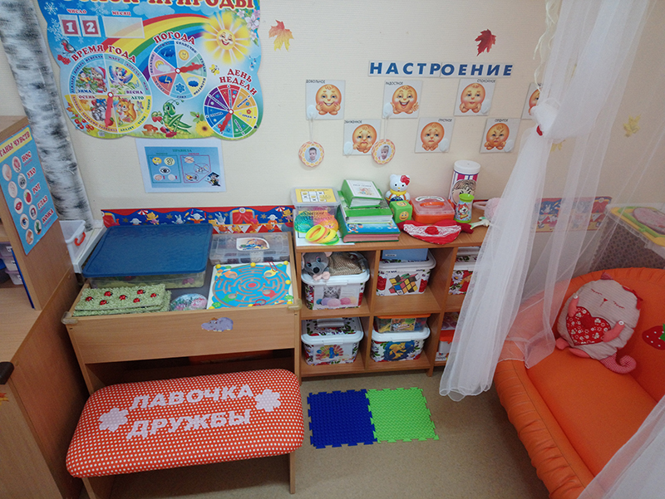
Центр психологической разгрузки.

Slide 2
Цели данного центра:
создание атмосферы психологического комфорта;
обеспечение условий для развития произвольной саморегуляции двигательной активности малышей, а также их психофизического, эмоционального состояния);
организация работы по развитию коммуникативной компетентности.

Slide 3
Задачи:
1. Обучение саморегуляции, общению, решению конфликтов.
2. Повышение самооценки детей.
3. Обучение социально приемлимым способам поведения.
4. Воспитание навыка сотрудничества, чувства эмоционального единения с коллективом.

Slide 4
Требования:
1. Разнообразие материалов.
2. Доступность.
3. Безопасность.
4. Актуальность.
5 Креативность.

Slide 5
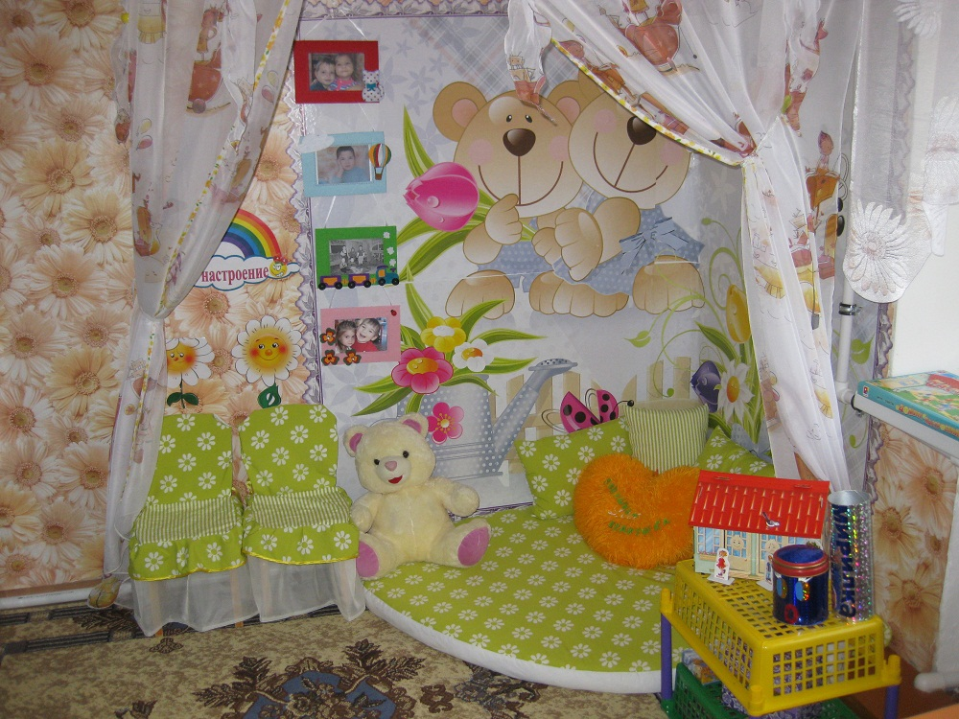
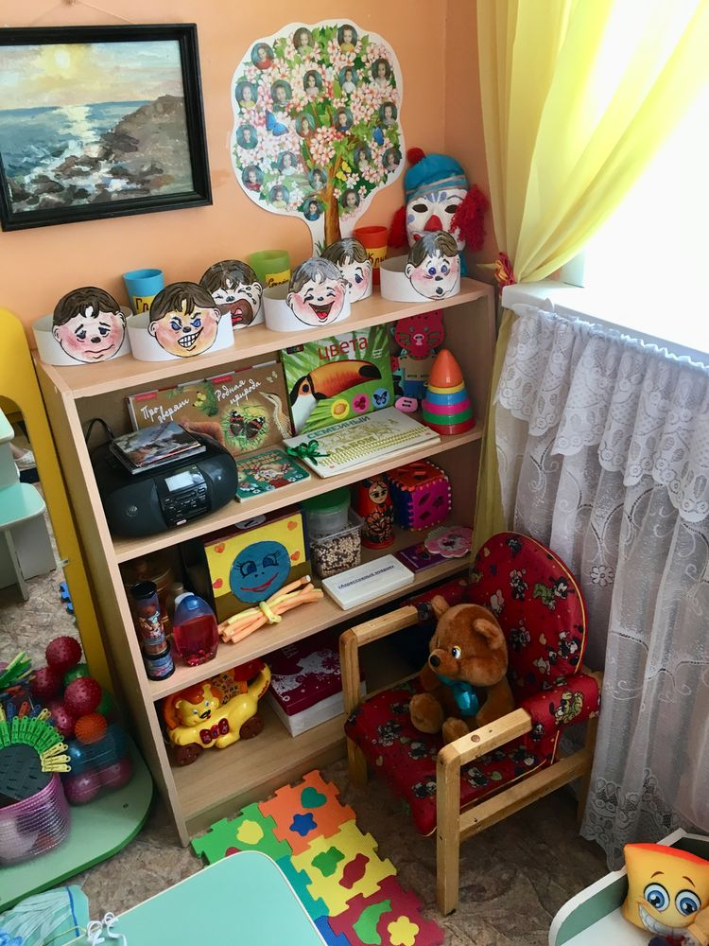
Содержание уголка. 2 зоны: место для уединения; Стол или шкафчик

Slide 6
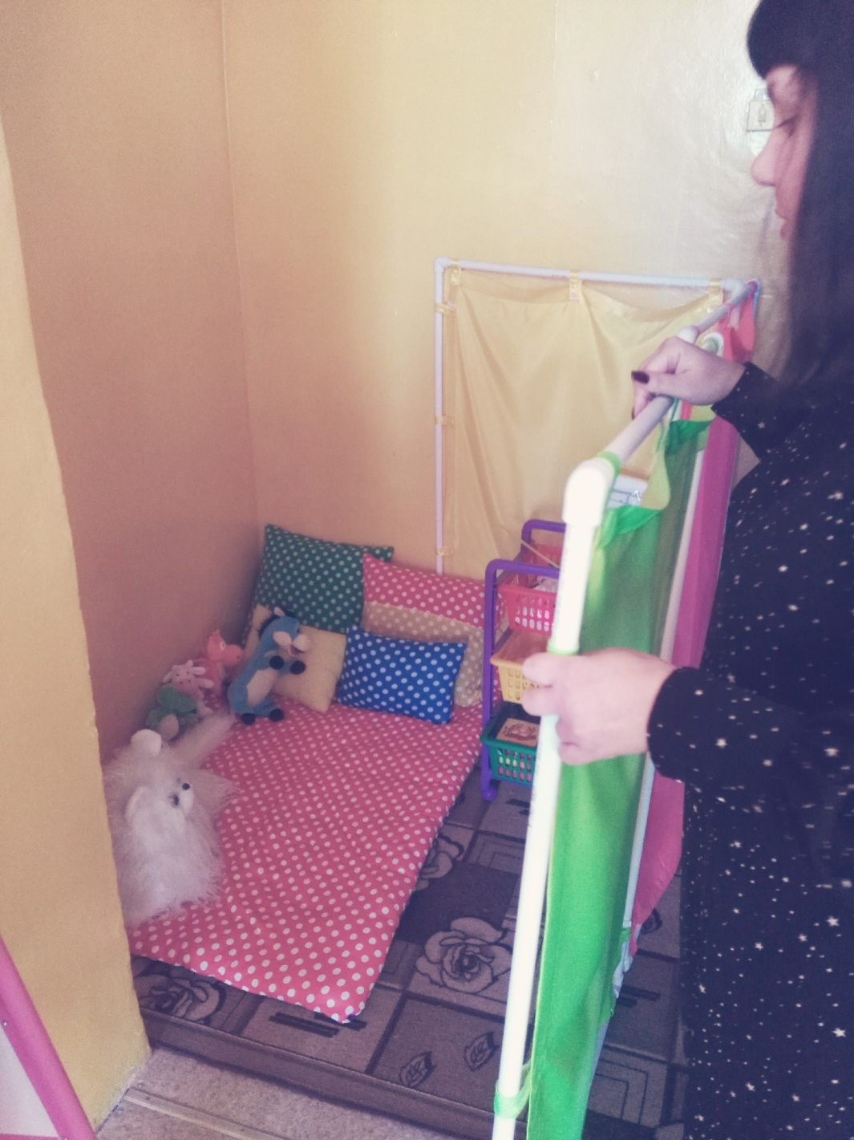
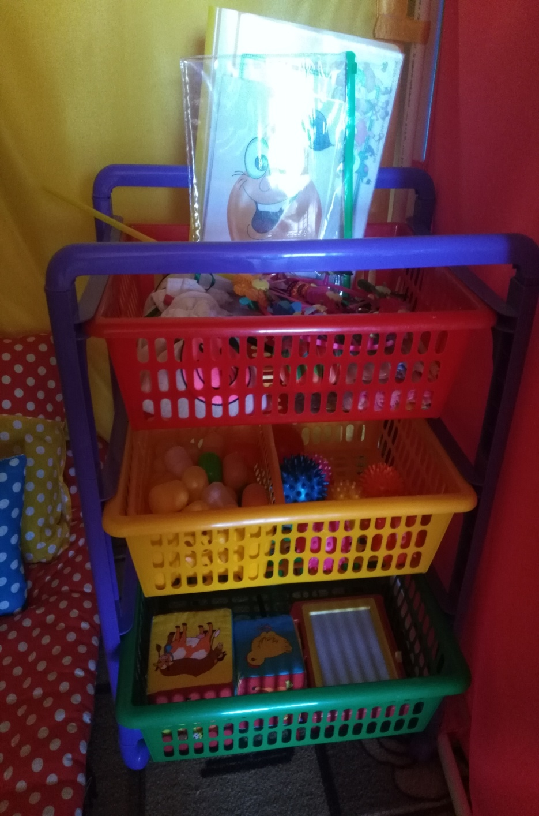

Slide 8
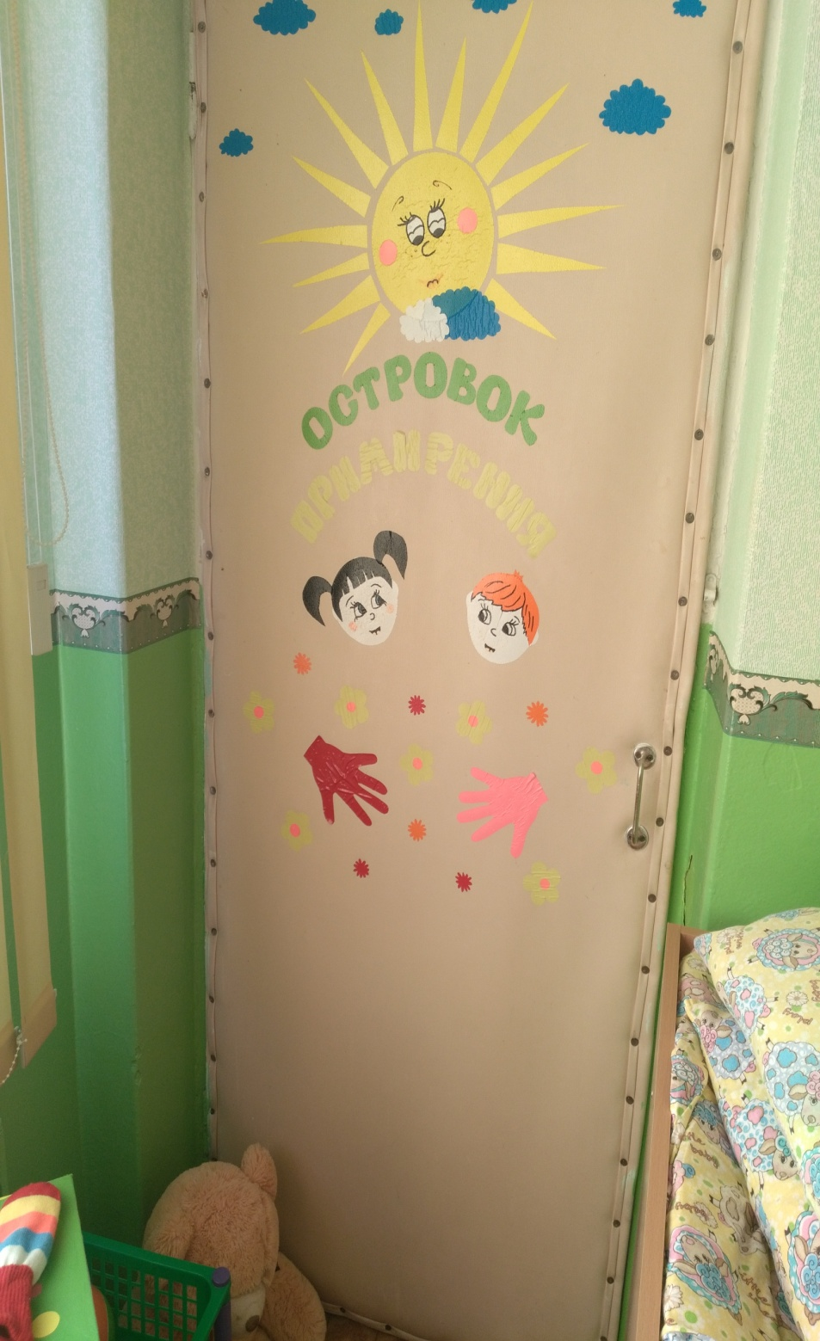
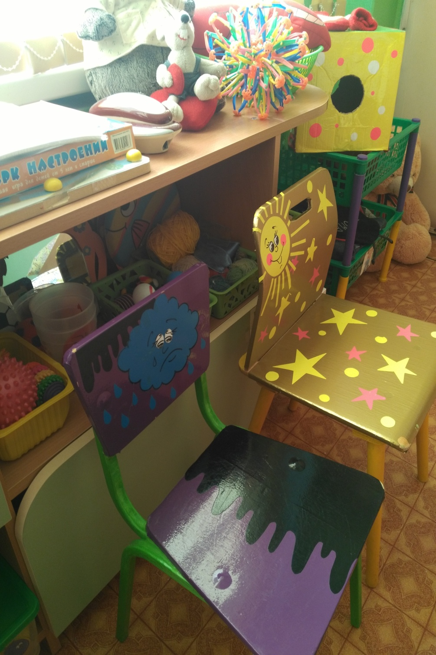

Slide 9
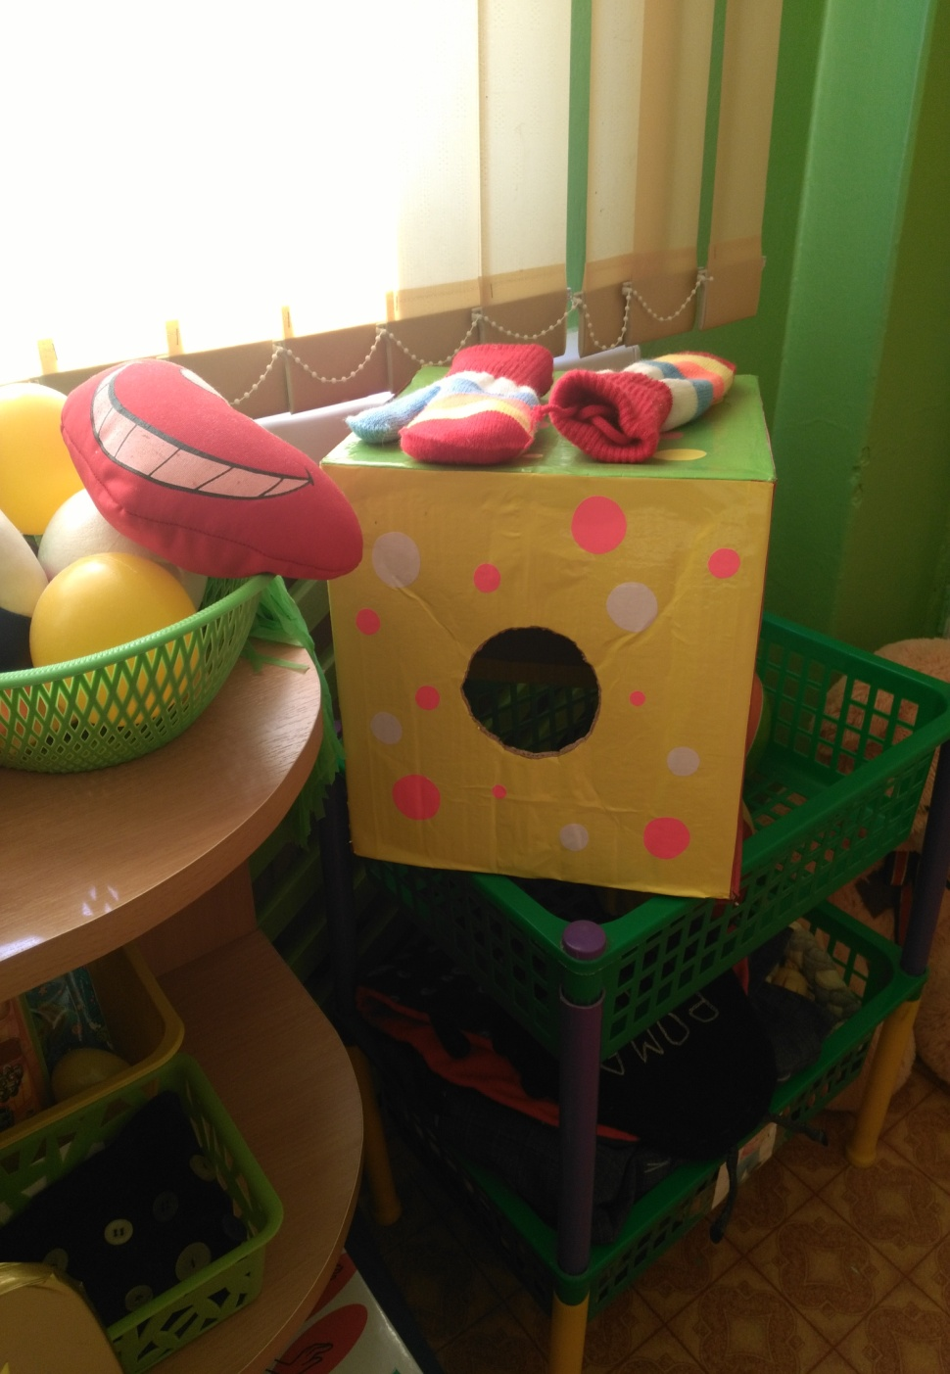
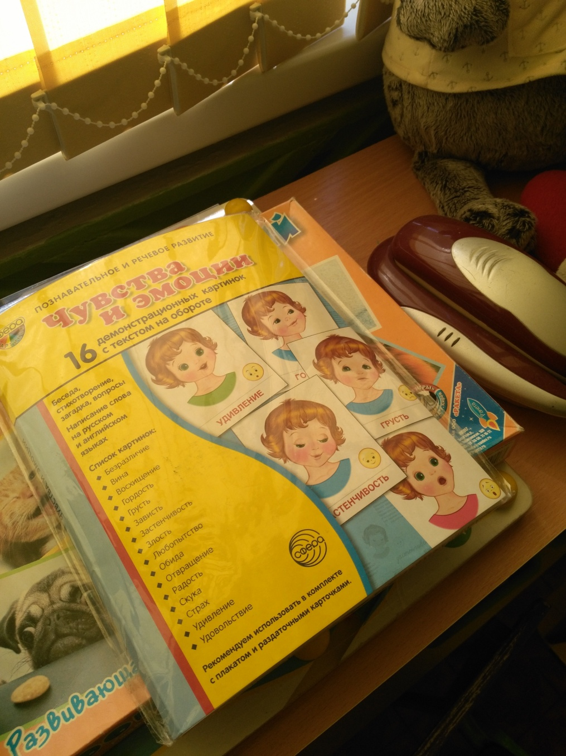

Slide 10
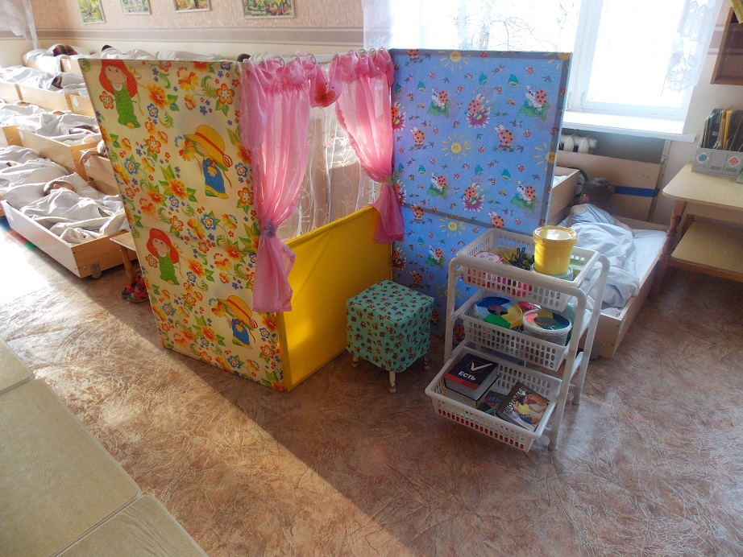

Slide 11
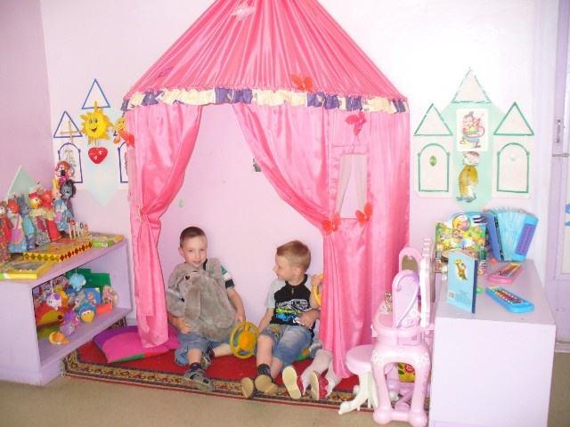

Slide 12
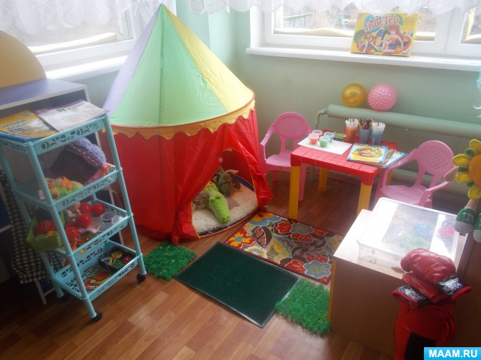

Slide 13
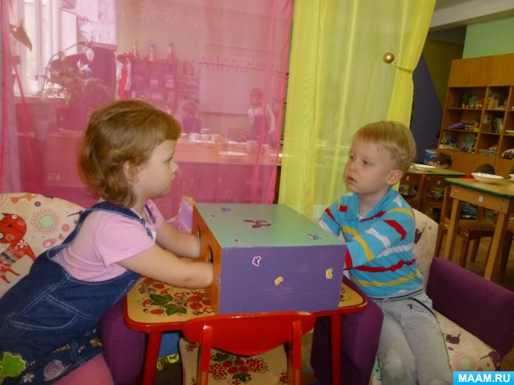

Slide 14
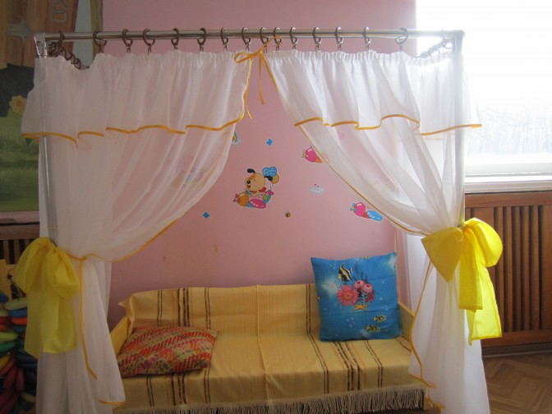

Slide 15
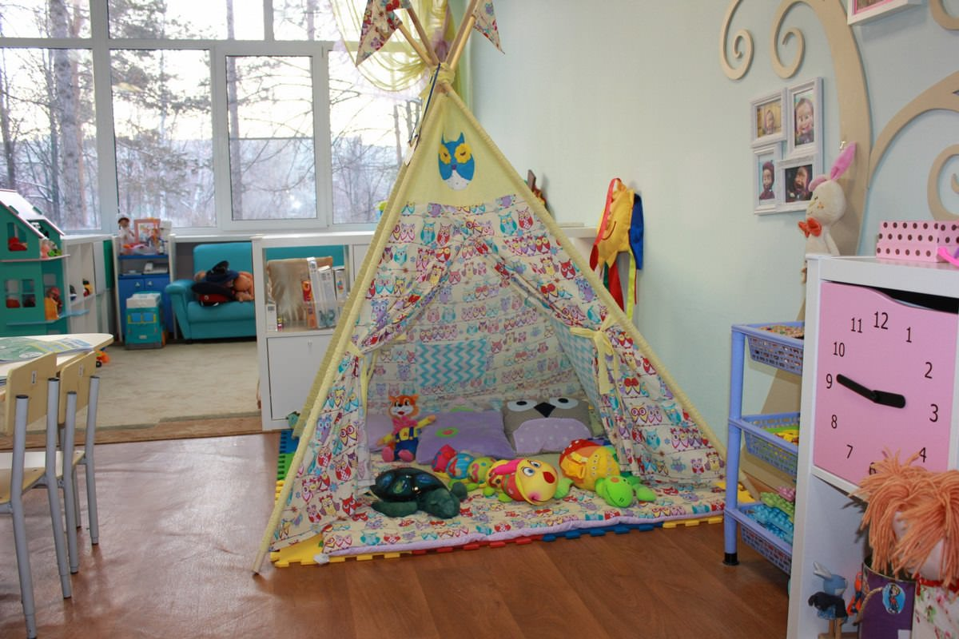

Slide 16
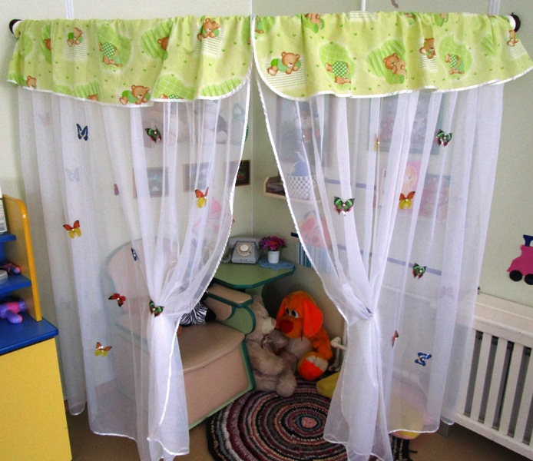

Slide 17
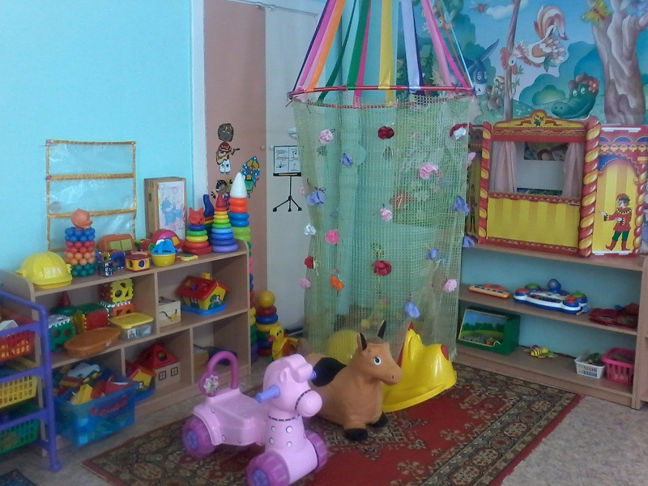

Slide 18
Уголок настроения или море эмоций.
Цель: научить ребенка понимать свое эмоциональное состояние.

Slide 19
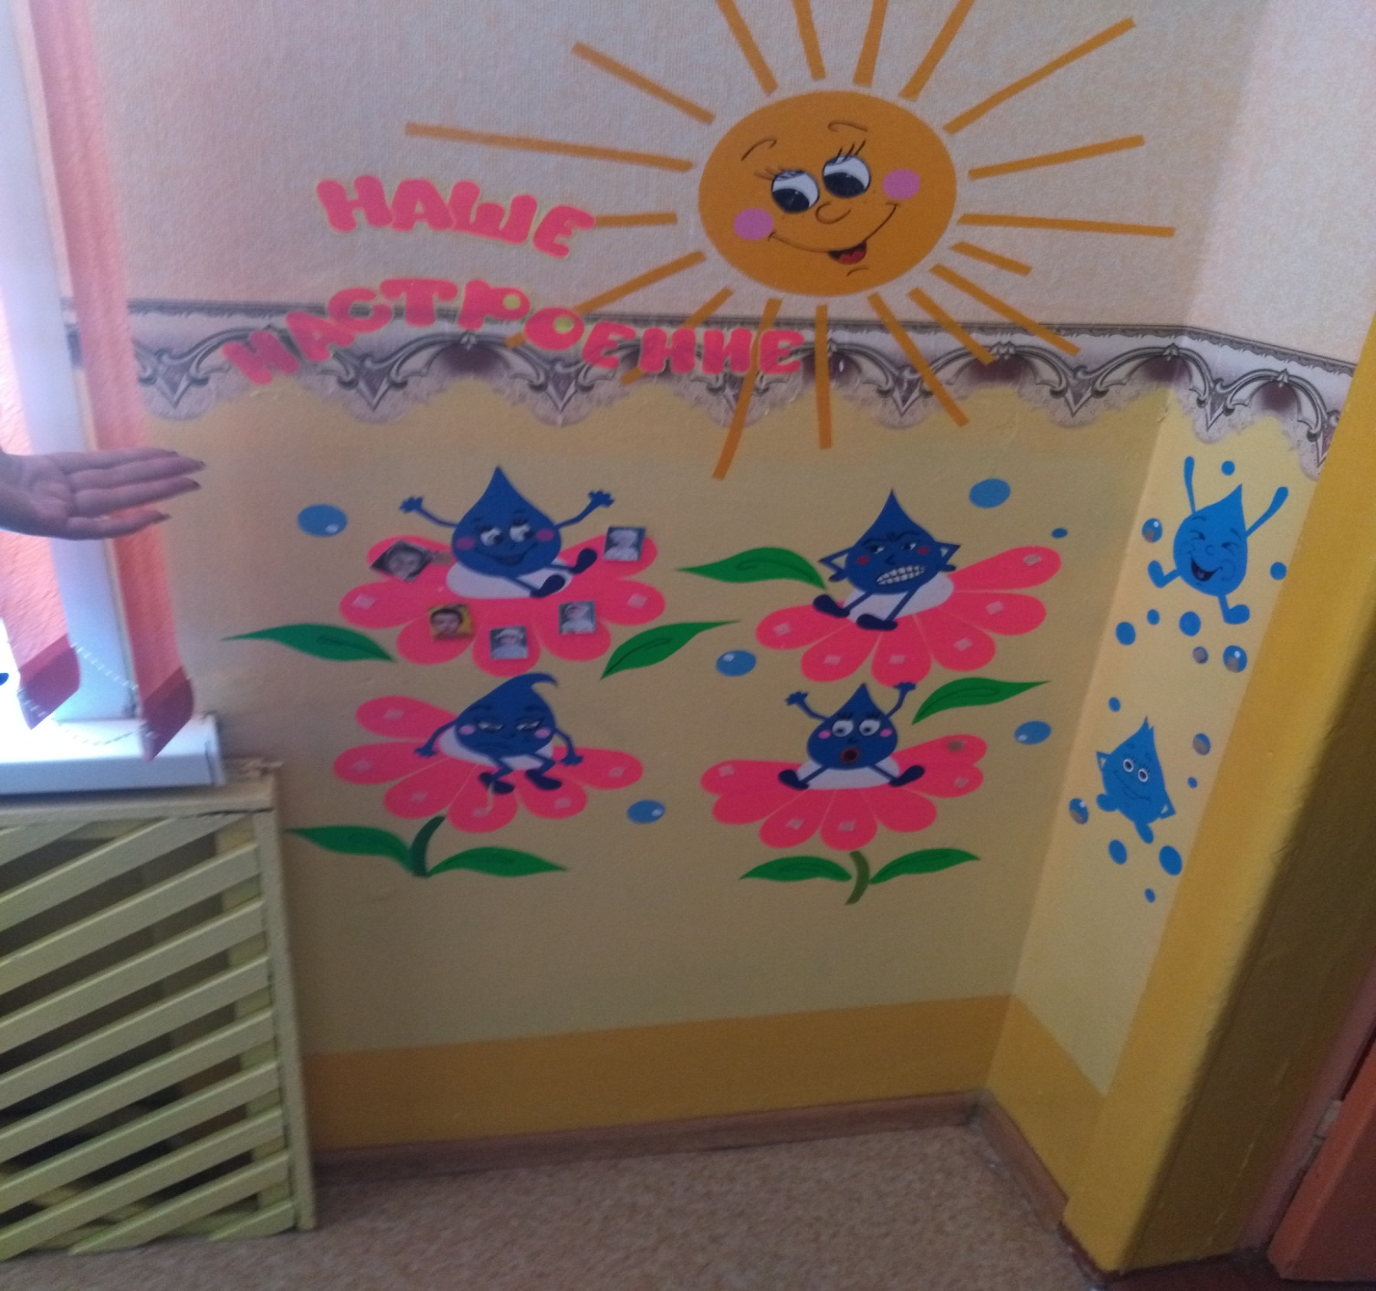

Slide 20
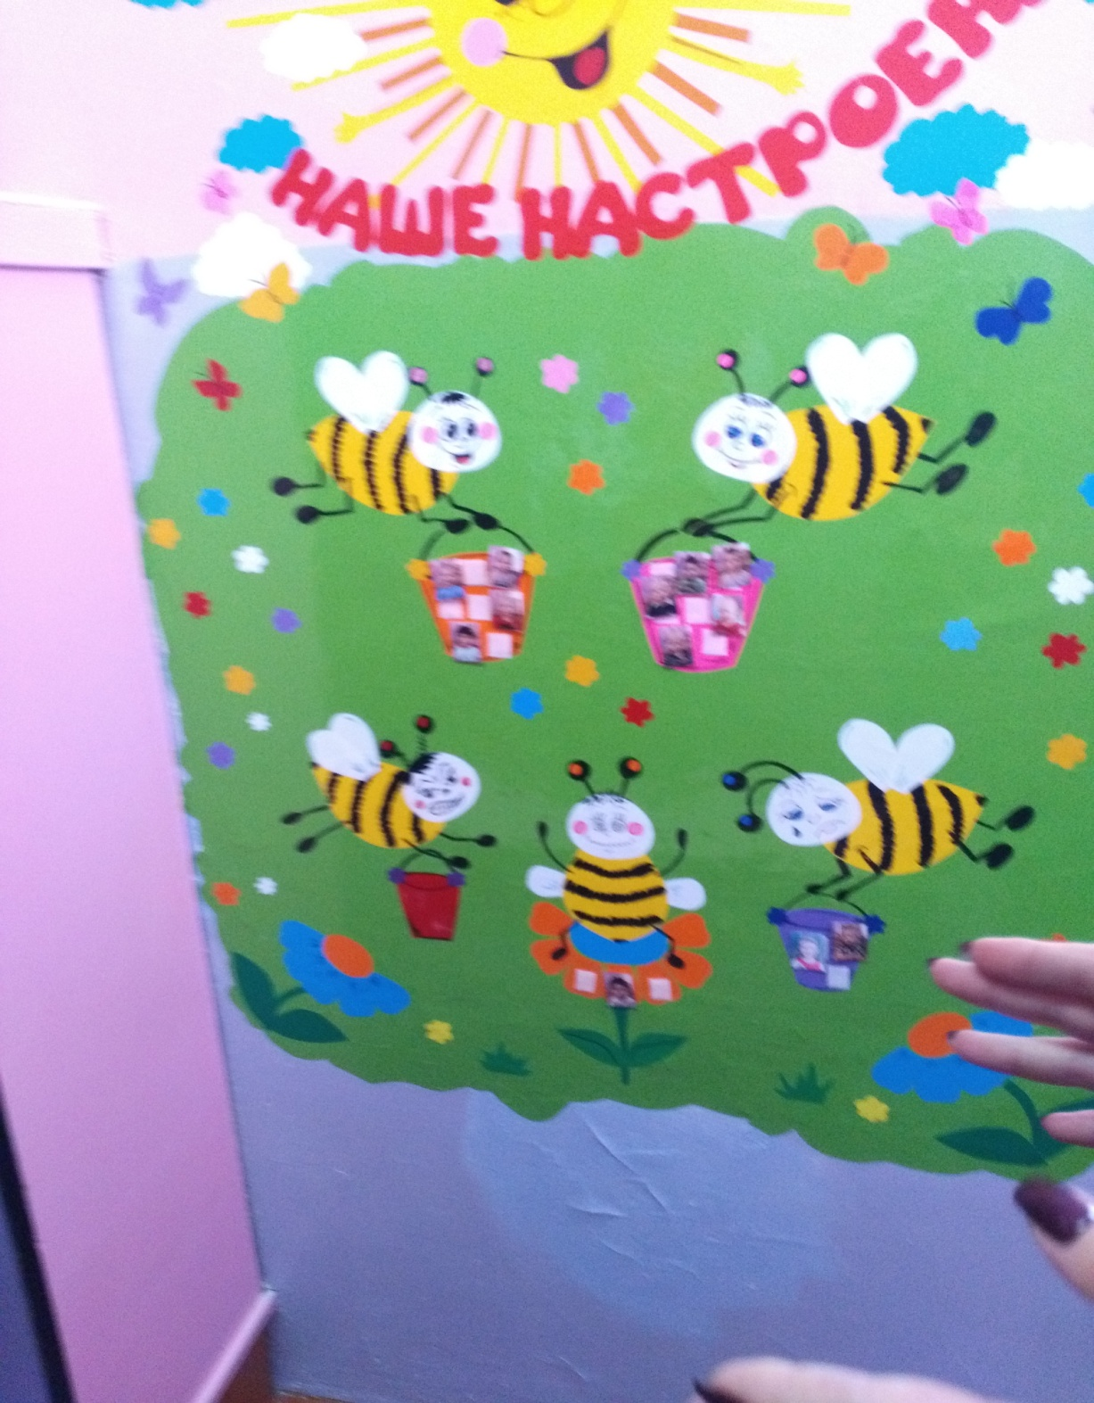

Slide 21
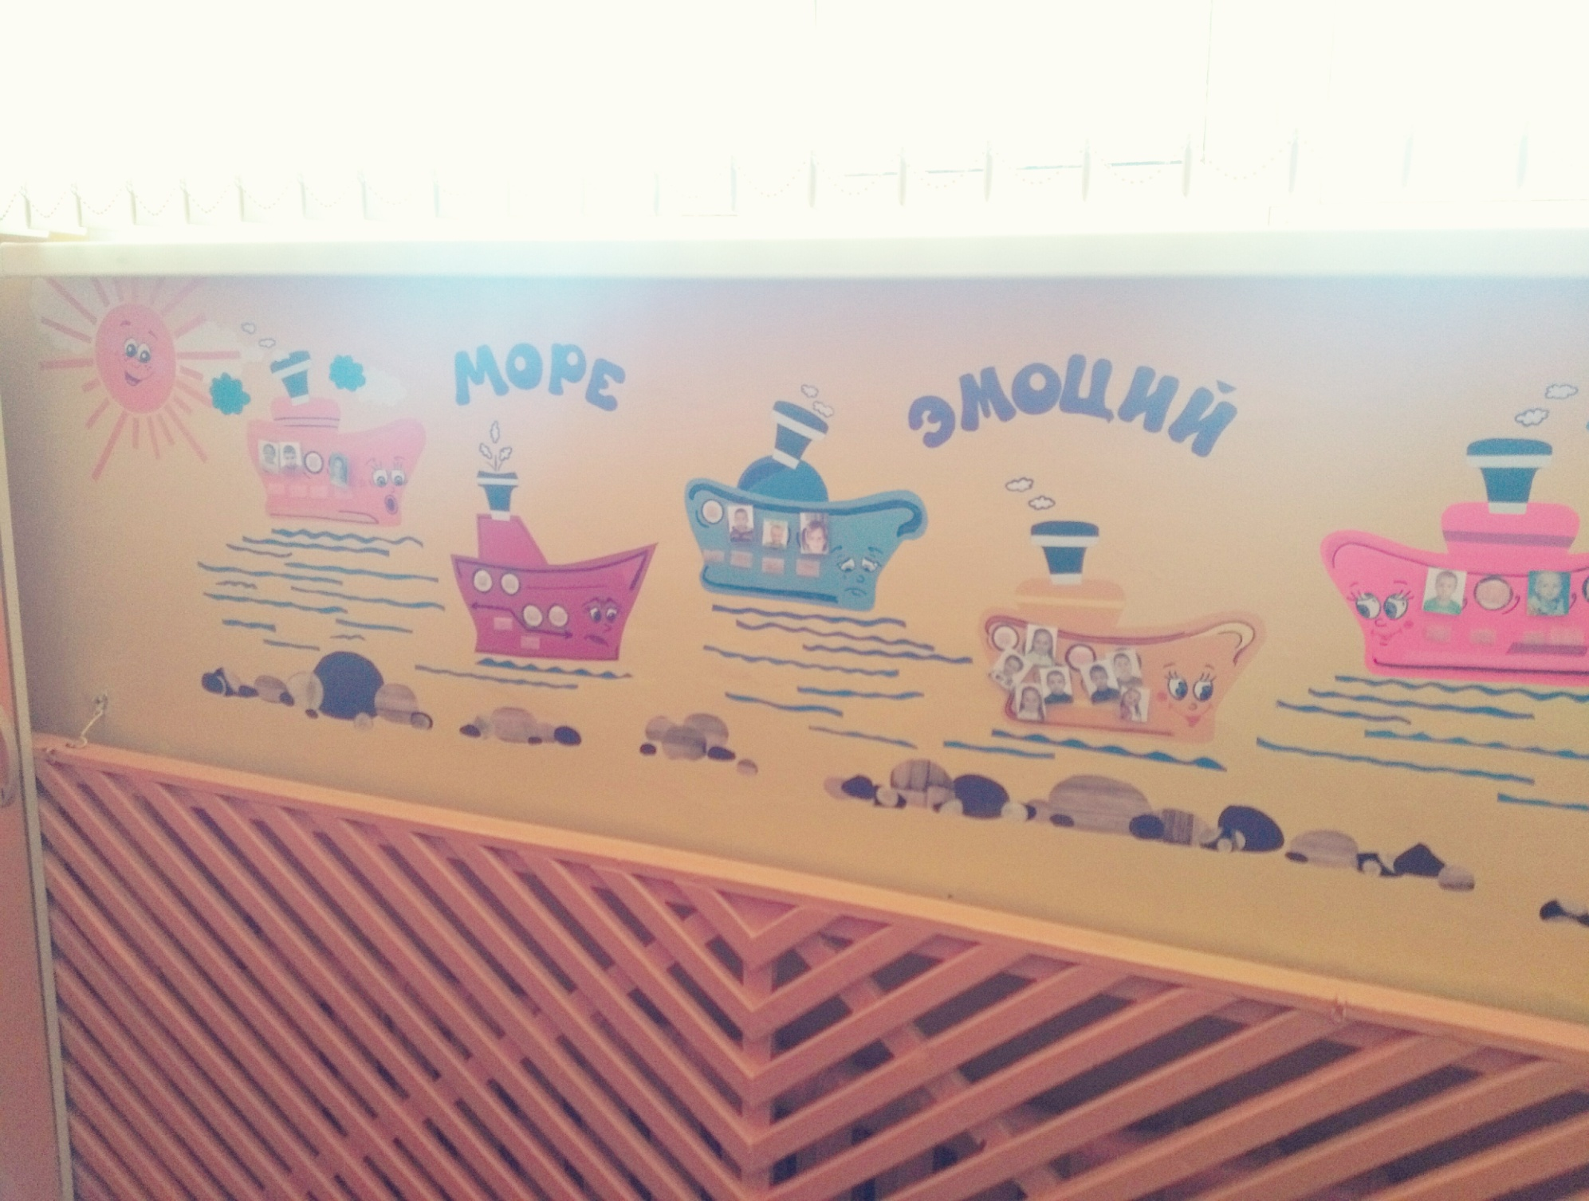

Slide 22
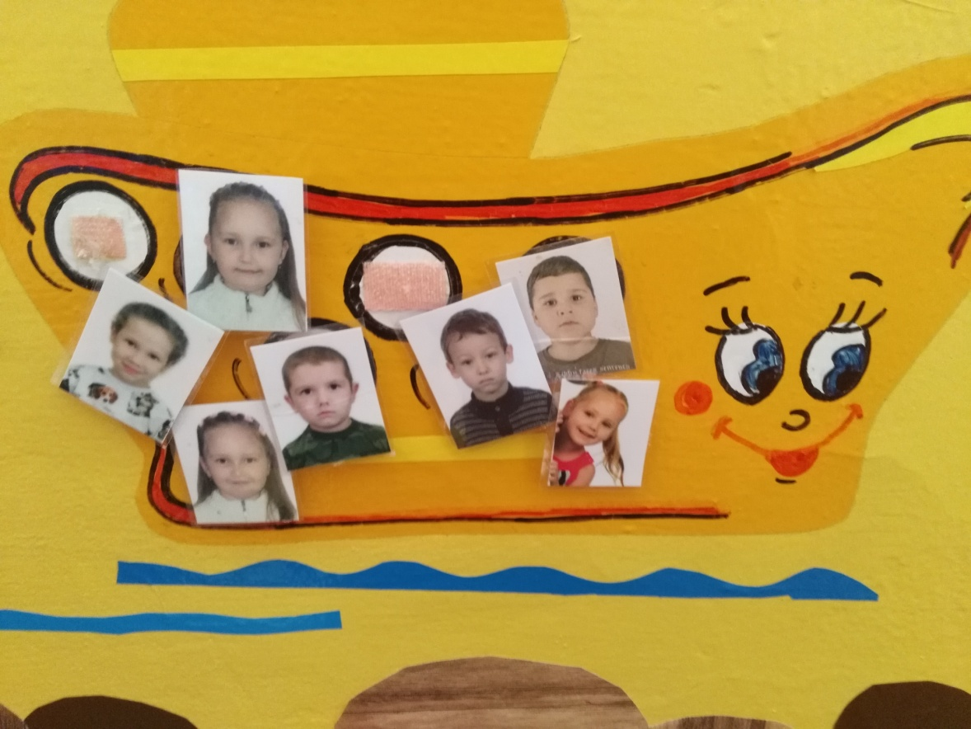
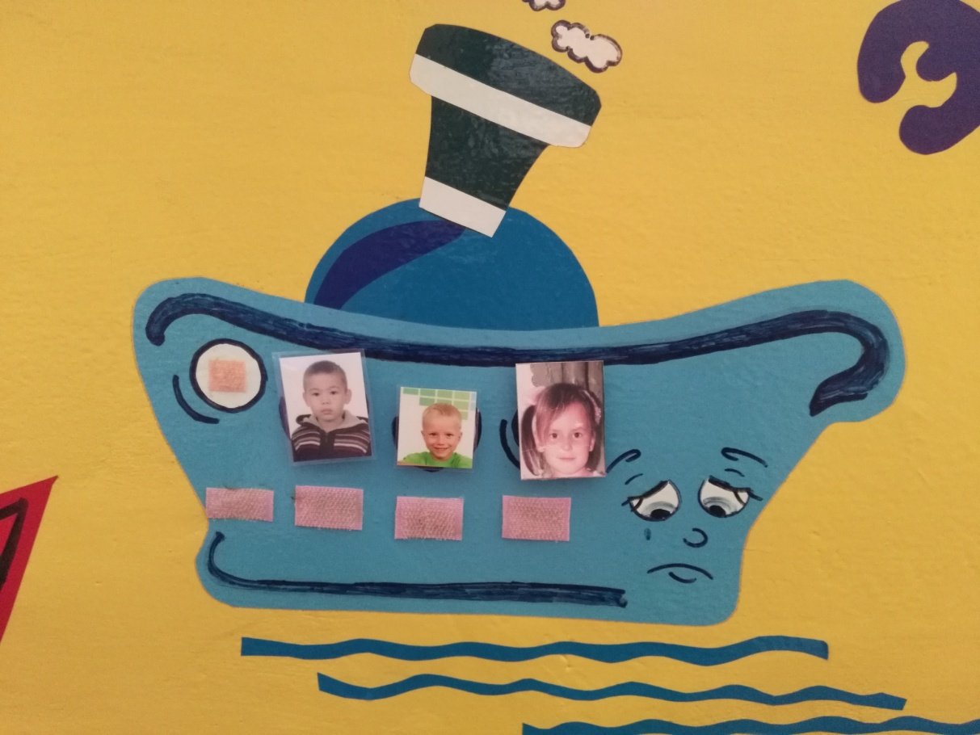

Slide 23
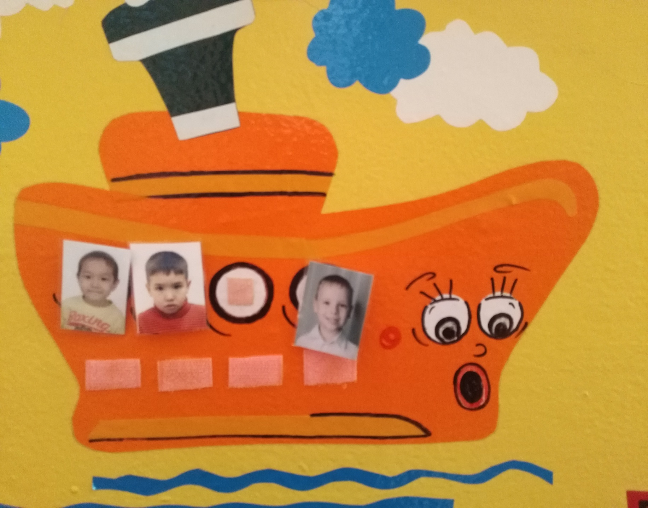

Slide 24
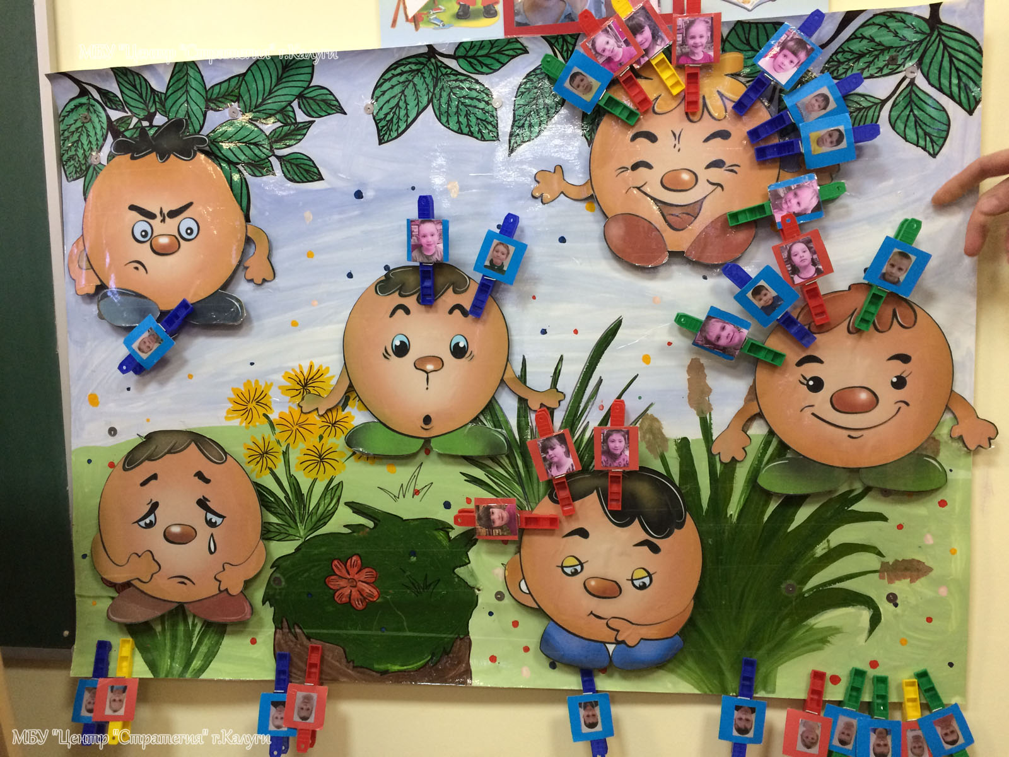

Slide 25
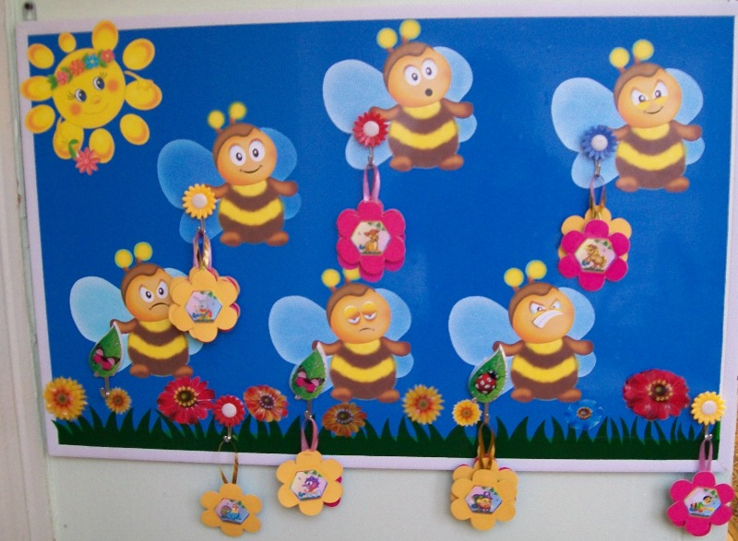

Slide 26
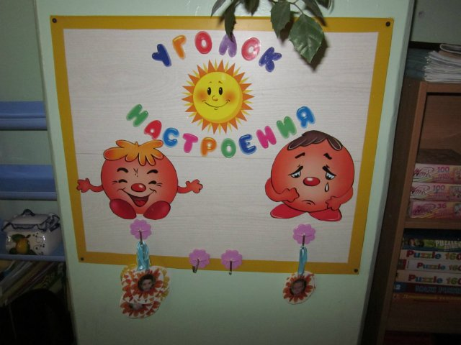

Slide 27
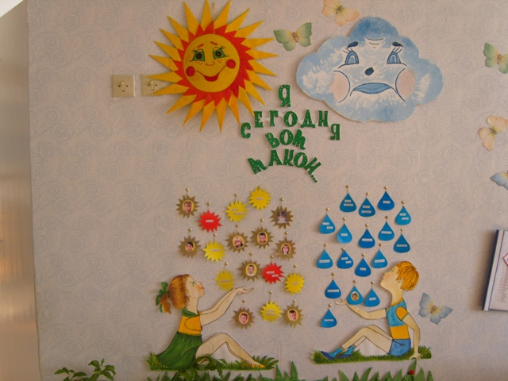

Slide 28

СПАСИБО ЗА ВНИМАНИЕ!

